Slide 1
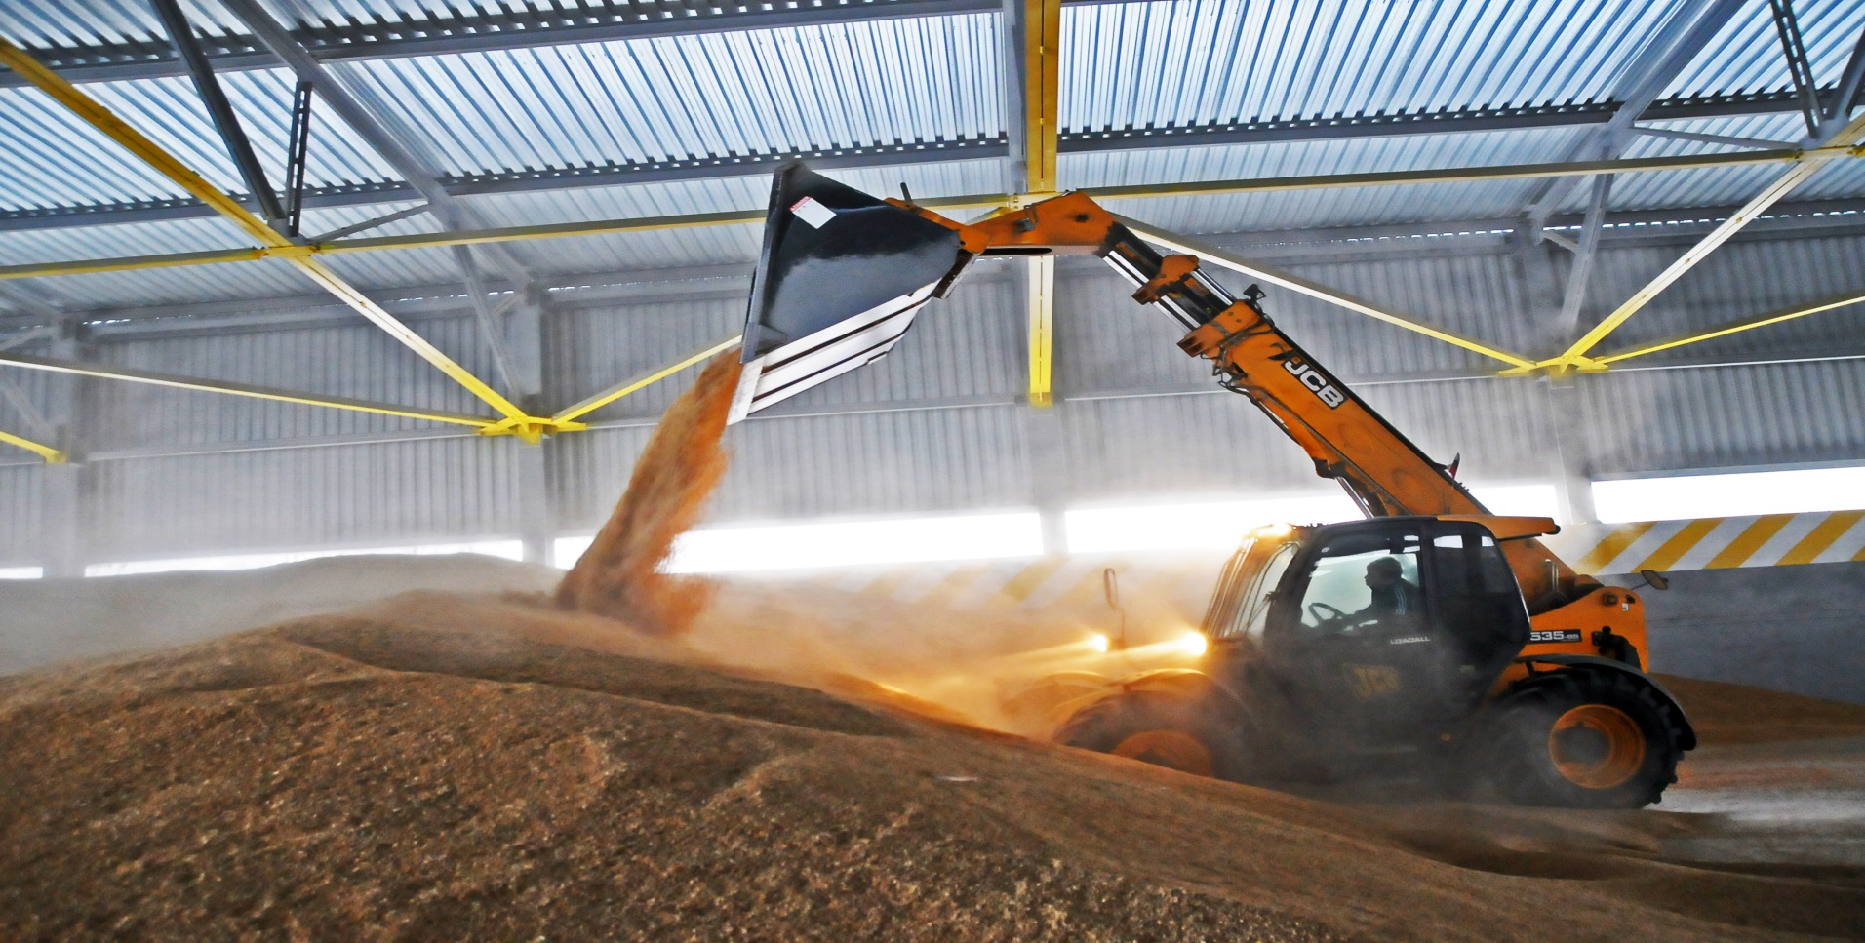
МИНИСТЕРСТВО ЭКОНОМИЧЕСКОГО РАЗВИТИЯ НОВОСИБИРСКОЙ ОБЛАСТИ
Об инвестиционном потенциале
Каргатского района Новосибирской области

Slide 2
Удельный вес Каргатского района
в основных экономических показателях НСО, %*
*по данным Новосибирскстата (по крупным и средним предприятиям)
2

Slide 3
Население и труд
на 8,3%
на 15,4%
3

Slide 4
Уровень жизни населения
28 место*
на 87,1%
* Место среди 30 муниципальных районов НСО по итогам мониторинга СЭР за 2016 год
на 23,7%
4

Slide 5
Уровень жизни населения
НСО - 18448,0 руб.
5

Slide 6
Сельское хозяйство
10 место *
в 2,6 раза
* Производство продукции сельского хозяйства на душу населения
на 22,3%
6

Slide 7
Торговля и услуги населению
14 * место
на 77,6%
22 * место
на 26,4%
7

Slide 8
Инвестиции
в 5,8 раза
* на душу населения
8

Slide 9
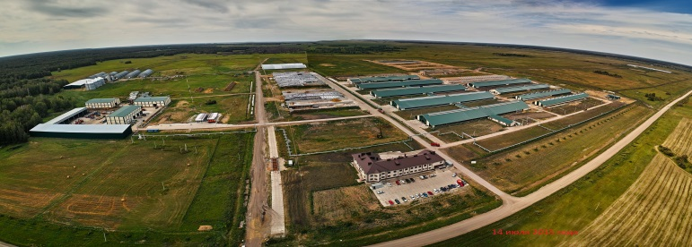
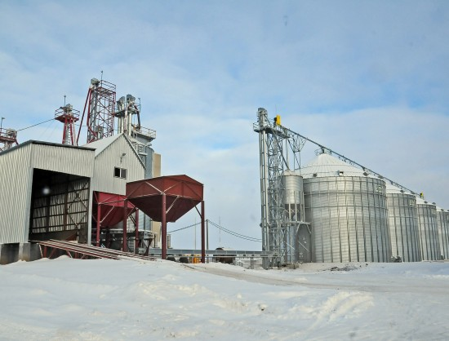
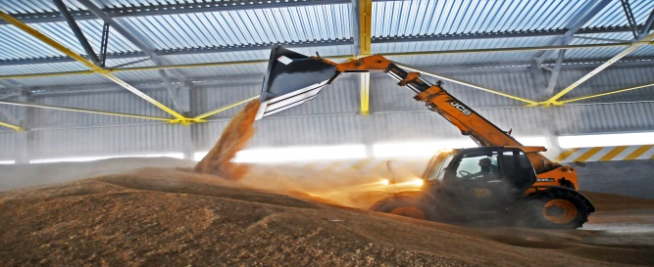
Конкурентные преимущества:
Сельскохозяйственный район: сельхозугодия занимают почти 143,5 тыс. га из 533 тыс. га площади всего района. Район специализируется на производстве зерна и мясо - молочном животноводстве
Выгодное транспортно-экономическое и географическое положение: расположен на транссибирской железнодорожной магистрали и федеральной трасс Байкал М51 в Центральной части Новосибирской области. Имеется ж/д станция Каргат
Большое количество богатых рыбой водоемов
Имеются недоиспользованные производственные мощности на промышленных предприятиях пригодных для развития производства (производственные мощности бывшего Мясокомбината, Пластмассового завода, Маслозавода)
Имеются железнодорожные тупики, подъездные пути и линии электропередач, рядом с которыми возможно размещение промышленных зон, пригодных для лесопереработки
9

Slide 10
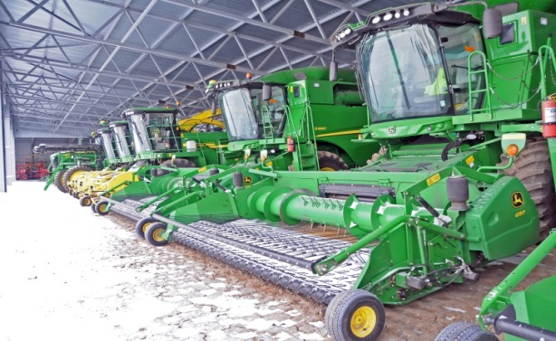
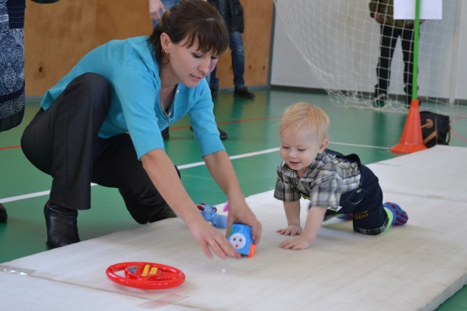
Точки роста
Дальнейшее развитие мясного и молочного животноводства, в частности:
реализация крупнейшего инвестиционного проекта по строительству животноводческого комплекса на 4500 голов (ООО «КФХ Русское поле»), который будет введен в эксплуатацию в 2017 году
Развитие перерабатывающих производств
Развитие современной высокотехнологичной переработки древесины
Развитие туристско-рекреационной деятельности (рыбалка и охота)
10

Slide 11
Реализуемые инвестиционные проекты
Сельское хозяйство
Создание животноводческого комплекса на 4450 фуражных коров с общим поголовьем 10250 голов КРС (2 очередь) (2012-2017)
Необходимо увеличение числа реализуемых проектов
11

Slide 12
Работа инвестиционного уполномоченного
Планируемые инвестиционные проекты
Строительство бассейна (2017- 2018)
Реконструкция канализационного коллектора в г. Каргат (2017- 2018)
Газификация г. Каргата (2017- 2018)
Инвестиционные предложения
Создание Агропарка на территории Маршанского сельского совета на базе животноводческого комплекса на 4450 фуражных коров с общим поголовьем 10250 голов КРС
Создание кирпичного производства (наличие на территории Каргатского района месторождений кирпичных глин и строительного песка и песчано-гравийных смесей
Развитие заготовительных площадок (наличие дикоросов в лесах, продукция переработки сельскохозяйственной деятельности, а так же развитие овощеводства в ЛПХ и КФХ)
Развитие придорожного сервиса (интенсивность движения автотранспортных средств по трассе «Иртыш Р-254», а также по трассе «К-09 Каргат-Кочки»)
Использование озер, рек и искусственных прудов для коммерческой рыбалки и промышленного разведения рыбы
Работа с обращениями инвесторов
В 2016 году обращений не поступало
12

Slide 13
Внедрение муниципального инвестиционного стандарта Новосибирской области
Основная цель: обеспечение благоприятного инвестиционного климата на территории муниципального образования
Количество требований Стандарта – 14
Срок внедрения Стандарта – до конца 2017 года
Основные мероприятия по внедрению Стандарта:
1.Заключено соглашение с Минэкономразвития НСО
2. Разработан План мероприятий по внедрению Стандарта
3. Сформирована рабочая группа в целях исполнения плана мероприятий
4. Созданы экспертные группы для проведения общественной экспертизы
5. Реализация мероприятий Плана – в течение 2017 года
6. Проведение Минэкономразвития НСО ведомственной оценки – май (5 требований), август (5 требований), октябрь (4 требования) 2017 года
13

Slide 14
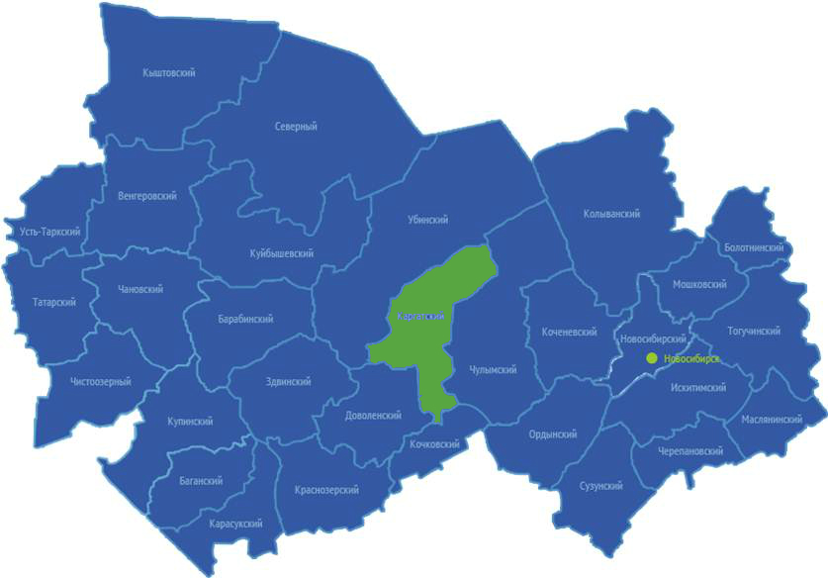
План создания инвестиционных объектов и объектов инфраструктуры в Каргатском районе Новосибирской области
2016 год:
5 объектов
7 595,7 млн. руб.
Частная инвестиционная активность:
7 500 млн. руб.
1 объект (животноводческий комплекс с. Маршанское)
14

Slide 15
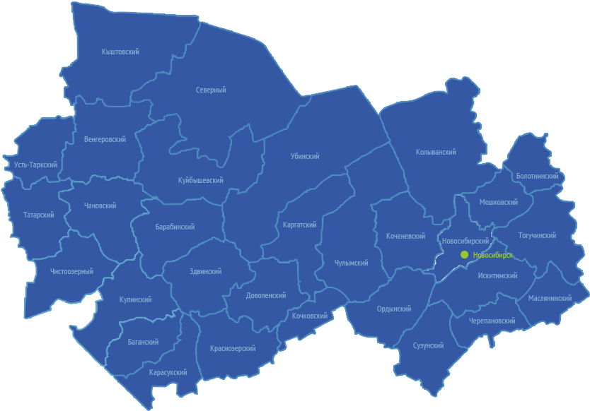
Муниципально-частное партнерство
В Каргатском районе
проекты МЧП
не реализуются
В 12 из 35 МРиГО реализуются 57 проектов МЧП:
г. Новосибирск – 20
Черепановский район - 10
г. Бердск – 8
Венгеровский район – 5
Чановский район – 4
Новосибирский район – 3 Татарский район – 2
г. Искитим – 1
г. Обь – 1
Чистоозерный район – 1 Краснозерский район – 1
Маслянинский район – 1
5
2
4
3
1
20
1
10
1
15

Slide 16
Региональный проектный офис
Минэкономразвития НСО
СПАСИБО ЗА ВНИМАНИЕ!

